Slide 1
ЛЕКЦІЯ 7
Загальні відомості про інтерфейси
1. Сумісність інтерфейсів
2. Загальна характеристика рівнів
3. Зовнішні послідовні інтерфейси

Slide 2
В теперішній час широке застосування знайшли мікропроцесорні системи передавання інформації. При цьому використовується паралельне та послідовне передавання інформації. Відповідно до цього, мікропроцесорні системи містять у своєму складі паралельні та послідовні інтерфейси, які призначені для виконання цієї функції. Таким чином будуються гнучкі системи з простим управлінням. Найбільш поширені для передавання інформації системи послідовного зв’язку. Це пояснюється не лише економією кабелю та необхідного комплекту апаратури, але й можливістю використання промислових ліній зв’язку (телефонна мережа, лінії електропостачання тощо).

Slide 3
Стандартний інтерфейс - сукупність уніфікованих апаратних, програмних та конструктивних засобів, що необхідні для реалізації взаємодії різних функціональних елементів в автоматичних системах збирання та оброблювання інформації за умов, визначених стандартом і направлених на забезпечення інформаційної, електричної та конструктивної сумісності вказа них елементів.
Стик - місце з’єднання пристроїв передавання сигналів, які входять до систем обміну даними.
Найбільш часто термін “стик” використовується замість терміна “інтерфейс” під час описування функцій і засобів спряження елементів засобів зв’язку та систем передавання даних.

Slide 4
Протокол - чітко визначена процедура або сукупність правил, яка регламентує спосіб виконання певного класу функцій обміну інфо рмацією.
У техніці передавання інформації протоколи являють собою сам о- стійний компонент системи або мережі. Сфера дії протоколів охоплює декілька різних інтерфейсів (стиків), тому термін “протокол” ширший за “інтерфейс”, хоча одна і та сама сукупність технічних засобів у нормативно- технічній літературі та інших джерелах називається як “інтерфейсом”, так і “протоколом”.

Slide 5
  1. Сумісність інтерфейсів
Інформаційна сумісність - узгодженість взаємодії функціональних елементів у відповідності з сукупністю логічних умов.
Логічні умови визначають структуру і склад уніфікованого набору шин, набір процедур щодо реалізації взаємодії і послідовність їх виконання для різних режимів роботи, спосіб кодування і формати команд, даних, адрес та інформації стану, часові співвідношення між сигналами управління, обмеження щодо їх форми та взаємодії. Логічні умови інформаційної сумісності визначають в цілому функціональну та структурну організацію інтерфейсу.

Slide 6
Електрична сумісність - узгодженість статичних та динамічних параметрів електричних сигналів у системі шин з урахуванням обм ежень на просторове розташування засобів інтерфейсу та технічну реалізацію приймально-передавальних елементів.
Умови електричної сумісності визначають тип приймально - передавальних елементів, співвідношення між логічними та електрич- ними станами сигналів і межі їх зміни, коефіцієнти навантажувальної здатності приймально-передавальних елементів і значення допустимого резистивного та ємнісного навантажень у пристрої, схему узгодження лінії, допустиму довжину і порядок підключення лінії до з’єднувачів, вимоги до джерел та ланцюгів електричного живлення, вимоги щодо завадозахищеності.

Slide 7
Конструктивна сумісність - узгодженість конструктивних елементів інтерфейсу, призначених для забезпечення механічного контакту електричних з’єднань та механічної заміни схемних елементів, блоків та пристроїв.
Умови конструктивної сумісності визначають типи з’єднувальних елементів, конструкцію плати, каркаса, стояка, конструкції кабельного з’єднання.

Slide 8
  2. Загальна характеристика рівнів
Архітектура взаємозв’язку відкритих систем передбачає сім рівнів з’єднання.
Фізичний рівень забезпечує механічні, електричні, функціональні і процедурні засоби встановлення, підтримання та роз’єднання фізичних з’єднувачів. Його функції і характеристики визначаються типом використовуваного фізичного середовища (фізичного матеріалу, яким проходять інформаційні сигнали). Для кожного фізичного середовища на цьому рівні
визначені відповідні протокол та інтерфейс із суміжним рівнем ланки да них.
Рівень ланки даних вміщує функціональні та процедурні засоби передавання між компонентами мережного рівня, виконує функції встановлення, підтримання і роз’єднання ланки даних і загальне управління ланкою даних. Протоколи та послуги цього рівня суттєво залежать від фізичних засобів передавання даних. Для забезпечення ефективного використання різних засобів передавання даних може також бути потрібно декілька протоколів, які орієнтовані на конкретні особливості цих засобів. Рівень ланки даних з участю фізичного рівня надає послуги розташованому вище мережному рівню.

Slide 9
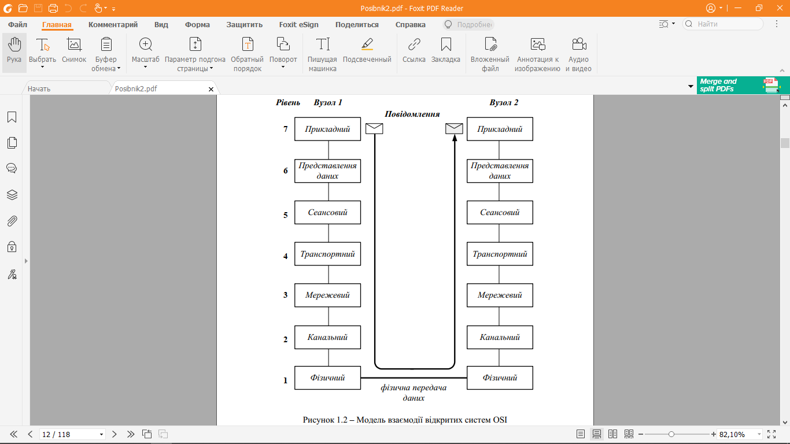

Slide 10
Мережний рівень виконує функції маршрутування, адресації, ор- ганізації та підтримки віртуальних з’єднань, формування, розформування та адресування пакетів, управляє потоками пакетів та пріоритетом їх передавання. Мережний рівень забезпечує незалежність розташованих вище рівнів від методів передавання, функцій трансляції та маршрутування і маскує від транспортного рівня всі особливості реальних засобів зв’язку. З цією метою у внутрішній організації цього рівня визначені три підрівня, кожен з яких має власний протокол: протокол доступу до системи передавання даних; протокол, який залежить від особливостей системи передавання, та протокол, який не залежить від особливостей системи.
Транспортний рівень виконує функції адресування кінцевих або- нентів, встановлення відповідності між адресами та мережними іменами абонентів, розбирання та збирання повідомлень сеансового рівня та доставляння даних від пристрою-джерела до пристрою-приймача. Цей рівень звільняє вищі рівні від необхідності врахування усіх дрібниць передавання даних.

Slide 11
Сеансовий рівень вміщує механізми організації структури взаємодії між прикладними процесами. Ці механізми дозволяють реалізувати двонаправлений обмін даними одночасно або по черзі, підтримувати синхронізацію та управляти взаємодією. Рівень забезпечує структуру управління взаємодією, визначає початок та кінець завдань (нормальний чи терміновий), час, тривалість ї режим ведення діалогу, відновлення зв’язку під час сеансу після помилок без втрати даних.
Рівень відображення виконує функції перетворення синтаксису і форматів даних, кодів, символьних рядків, зображень текстових та графічних даних, функції організації файлів, типів даних, форматування та компонування даних. Основне призначення цього рівня полягає в тому, щоб забезпечити незалежність прикладних процесів від різниці у формі подання та синтаксису даних.

Slide 12
Прикладний рівень вміщує прикладні процеси, які забезпечують оброблювання інформації. Його головне призначення - врахування та реалізація змістовного наповнення (семантики) усіх процесів. До складу реальної системи входить лише частина прикладного рівня. Ця частина, яка охоплює загальні протоколи прикладного рівня для звернення до послуг системи, а також протоколи використання взаємодії та управління системою, розроблюється в межах елементів послуг загального використання, віртуальних файлів, віртуальних терміналів, передавання завдань. Однак більша частина протоколів прикладного рівня має бути розроблена користувачами. Загальні послуги прикладного рівня - це тільки засоби, за допомогою яких користувачі системи звертаються один до одного.
Під час проходження кожного блоку даних крізь рівні, до нього на кожному рівні у вигляді заголовка та кінцевика додається протокольна інформація управління

Slide 13
3. Зовнішні послідовні інтерфейси
Послідовний зв’язок передбачає послідовне (бітами) передавання даних. Такий зв’язок може здійснюватись між комп’ютерами або між комп’ютерами та іншими пристроями.
Найбільш розповсюдженими інтерфейсами мікропроцесорних сис- тем є RS-232 (стик С2, ИРПС та інші його модифікації), RS-422, RS-423. В основі інтерфейсів RS-232 та RS-423 лежить однодротова неузгоджена лінія зв’язку, якою інформація передається двополярними посиланнями. Інтерфейс RS-422 розрахований на роботу з диференціальною узгодженою лінією. Порівняльні характеристики інтерфейсів наведені у таблиці 12.1.

Slide 14
Технічні характеристики | Інтерфейси
 | RS-232 | RS-423 | RS-422
1. Тип лінії | Однодрото- ва неузго- джена | Однодрото- ва неузго- джена | Диференціа- льна узго- джена
2. Співвідношення швидкість передавання відстань ⎛ Кбод ⎞ ⎜ ⎟ ⎝ м ⎠ |  | 30 | 100
 | 20 | 20 | 1200
 | 15 | 3 | 1000
 |  | 1200 | 12
3. Максимальна швидкість передавання, Кбіт/с | 20 | 100 | 1000
4. Максимальна довжина лінії, м | 15 | 600 | 1200
5. Вихідна напруга передавача, В | ± (5 … 15) (R_{н} = 3 … 7 КОм) | ± 3,6 | 2,0
6. Швидкість збільшення си г- налу на виході передавача, В/мкс | < 30 | Залежить від довжини кабелю та частоти | Не обмежена
7. Вхідний опір приймача, КОм | 3 … 7 | ≥ 4 | ≥ 4
8. Максимальне значення поро- гової напруги приймача, В | ± 3 | ± 0,2 | ± 0,2
Таблиця - Порівняльні
характеристики послідовних інтерфейсів

Slide 15
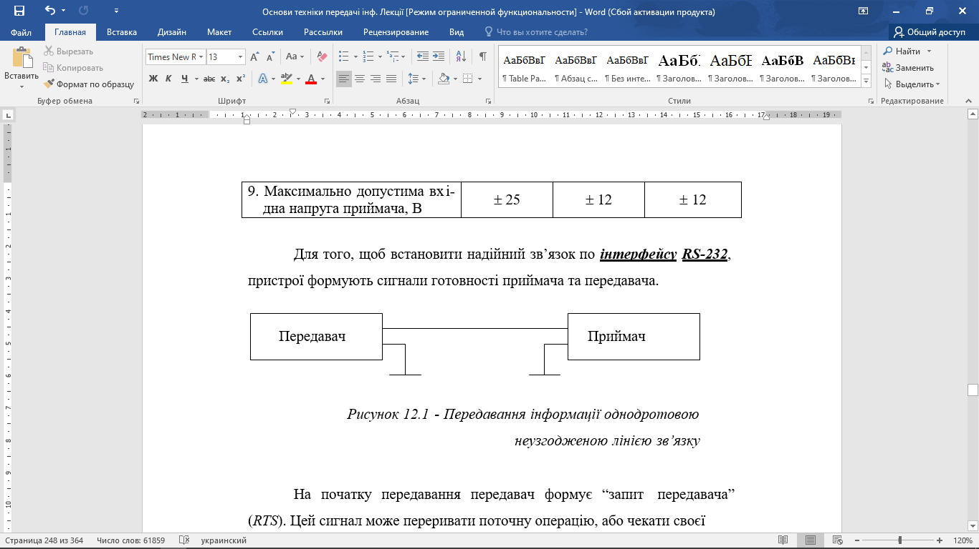
9. Максимально допустима вхі- дна напруга приймача, В | ± 25 | ± 12 | ± 12

Slide 16
На початку передавання передавач формує “запит передавача” (RTS). Цей сигнал може переривати поточну операцію, або чекати своєї черги на оброблювання в залежності від алгоритму дії приймача та пріоритету передавача. В належний час приймач формує сигнал CTS (“скидання передавача”), який показує що приймач готовий до роботи. Передавач не передає даних до появи сигналу CTS. Ці сигнали називають також сигналами квітирування. Чим складніша система, тим більше сигналів управління використовується. Для двобічної системи потрібні обидва сиг- нали на обох боках лінії зв’язку.
У послідовній системі зв’язку RS -232 розряди даних передаються одним потоком. Асинхронна система зв’язку дозволяє передавати за один раз один символ (одну кодову комбінацію). У синхронних системах пер е- давання здійснюється у вигляді неперервного потоку двійкових даних.

Slide 17
Асинхронний режим передавання RS -232 найбільш поширений у системах зв’язку. Тривалість одного двійкового розряду визначається ви браною швидкістю передавання, яка узгоджується з робочими характери с- тиками передавача та приймача. Комп’ютер ІВМ РС може передавати та приймати дані зі стандартною швидкістю, яка знаходиться в межах 50...9600 біт/с. При цьому передавач не синхронізований з приймачем, тобто потрібні додаткові засоби, які мають змогу сигналізувати про те, що п о- ступає нова кодова комбінація. Тому на приймачі необхідно побудувати спеціальні засоби, які б сигналізували, що на приймач поступає наступний байт. Ця проблема вирішується шляхом передавання на вхід приймача додаткового розряду, який є стартовим і поступає безпосередньо перед початком передавання байта даних. Найбільш часто стартовий імпульс - інверсний (рівень логічного “нуля”), а стан очікування характеризується рівнем логічної “одиниці”. Переключення з “одиниці” до “нуля” свідчить приймачеві про початок передавання потоку даних. Перший розряд потоку називають стартовим. Після визначення перепаду “одиниця” – “нуль” приймач зчитує сигнал зі вхідної лінії через час, що дорівнює половині тривалості одного розряду. В цей момент часу приймач сприймає розряд як дійсний і послідовно зчитує інформацію з однорозрядними інтервалами часу. Якщо стартовий розряд визначається як недійсний, то приймач ігнорує виявлений “нуль” і знов переходить до стану очікування.

Slide 18
Під час асинхронного передавання кодова комбінація закінчується передаванням одного або двох стопових розрядів (логічних “одиниць”), причому для будь-якої швидкості передавання більшою за 110 бод вико- ристовується один стоповий розряд. Передавач направляє до лінії зв’язку послідовність “одиниць” в усіх випадках, коли немає кодової комбінації на передавання.
Велику роль для послідовного передавання відіграють тактові сиг- нали. У випадку асинхронного передавання частоти тактових сигналів на передавачі та приймачі повинні бути однаковими і допуск на їхнє розходження дуже малий. Значення частот и тактових сигналів повинно бути кратним частоті двійкових розрядів, які формуються передавачем (найчастіше в 16 разів більша за частоту сигналів).

Slide 19
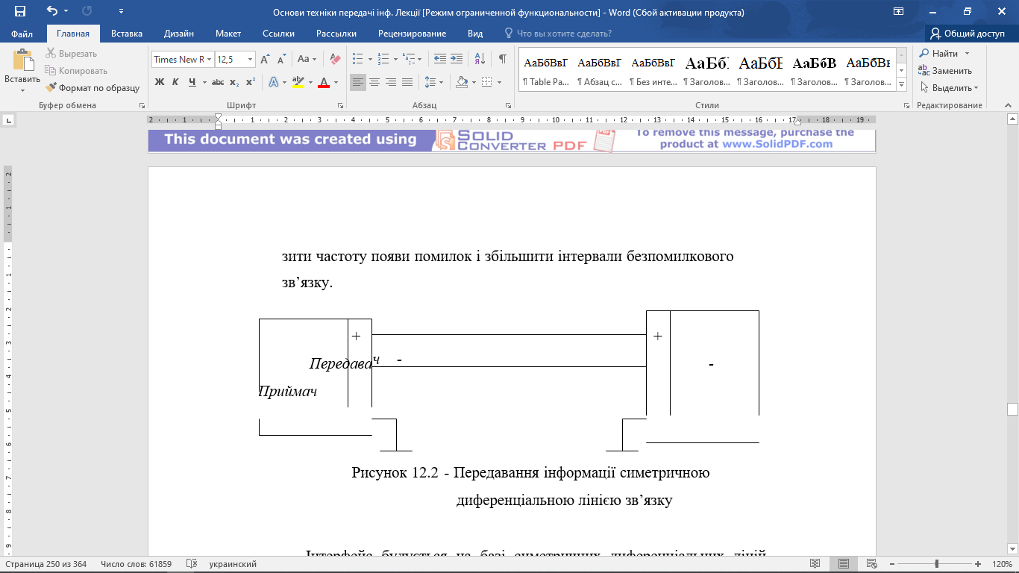
Стандарт RS-422 орієнтований на інтерфейсні схеми зі стабілізованою напругою, які дозволяють досягти більшої захищеності від завад, знизити частоту появи помилок і збільшити інтервали безпомилкового зв’язку

Slide 20
Інтерфейс будується на базі симетричних диференціальних ліній (вита пара, коаксіальний кабель), які мають більш високі характеристики ніж однодротові лінії. Диференціальний режим досягається використан- ням диференціального передавача, узгодженої лінії зв’язку та диференц іального приймача. Сигнал передавача з’являється на вході приймача у
вигляді різниці напруг, тоді як завади у лінії лишаються синфазними. Завдяки цьому диференціальний приймач із достатнім діапазоном придушення синфазної складової може відрізняти сигнал від завади.
Стандарт RS-423 частково замінює стандарт RS -232 і допускає його використання у схемах цифрового передавання з нестабілізованою напругою.

Slide 21
Питання для самоконтролю
1. Що таке стандартний інтерфейс, стик, протокол? В чому полягає різниця між ними?
2. Що таке сумісність інтерфейсів, яка вона буває і за рахунок чого д осягається?
3. Які бувають рівні взаємозв’язку відкритих систем? Які функції вони ви- конують?
4. За рахунок чого найбільше розповсюдження знайшли послідовні лінії зв’язку?
5. В чому полягає різниця між інтерфейсами RS -232, RS-423 та RS-422?

